Slide 1
ONA TILI
5- sinf
MAVZU: NUTQ A’ZOLARI

Slide 2
Kasblar
muhandis
quruvchi
shifokor
hisobchi
oshpaz
dasturchi
tikuvchi
o‘qituvchi

Slide 3
Topshiriq
O‘qituvchim, ustozim, yaqinsiz yuragimga,
Har so‘zingiz mo‘tabar, qanotdir tilagimga.
Tunlar o‘tirib bedor, o‘ylaysiz faqat bizni,
Quyoshdek qalbingiz bor, yoritar ongimizni.
(“Tong yulduzi” gazetasidan)

Slide 4
TAHLIL
O‘qituvchim, yuragimga, har, quyoshdek, ongimizni.
TIL
Q, t, ch, g, r, y, sh, d, k, z, n
LAB
v, m
BO‘G‘IZ
h

Slide 5
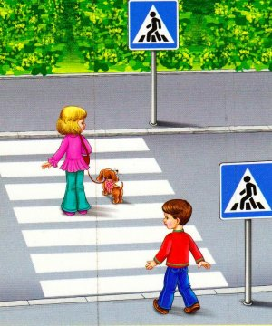
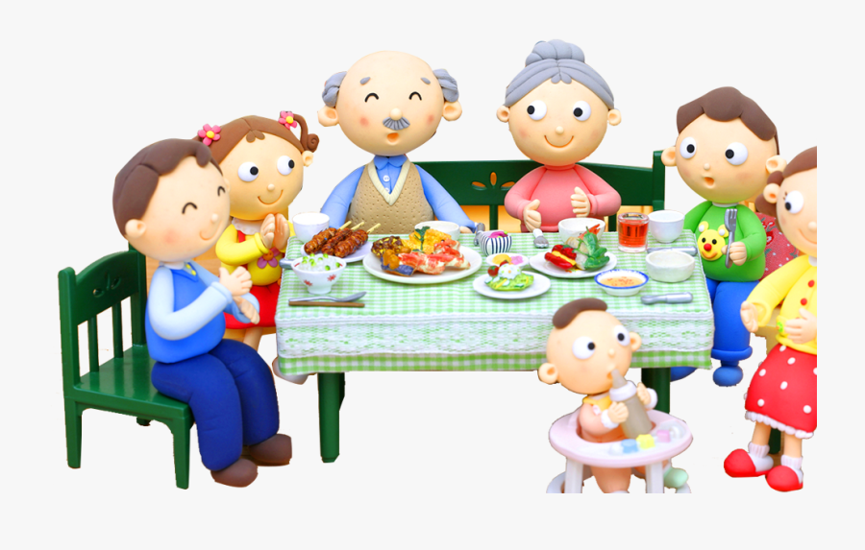
58- mashq
Dunyoda shunday sharafli kasb egalari borki, ular tufayli biz oqni qoradan, yaxshini yomondan ajratamiz. Kelajakda erishmoqchi bo‘lgan orzu-umidlarimizga yetamiz. ...
MUALLIM

Slide 6
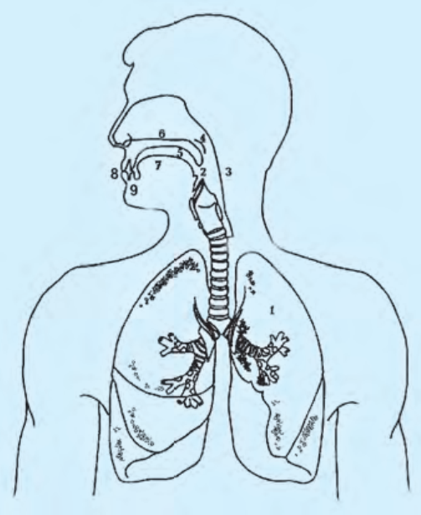
NUTQ A’ZOLARI
Nutq tovushlarini hosil qilishda ishtirok etadigan inson a’zolariga nutq a’zolari deyiladi. Nutq a’zolari:
1. O‘pka.
2. Tog‘aylar.
3. Tovush paychalari.
4. Bo‘g‘iz bo‘shlig‘i.
5. Og‘iz bo‘shlig‘i.
6. Burun bo‘shlig‘i.
7. Til.
8. Lablar.
9. Tishlar.

Slide 7
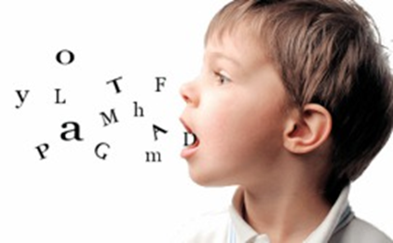
Lab: b, p, m, v, f
Chuqur til orqa: q, g‘, x
Bo‘g‘iz: h
Til oldi: t, l, s, z, d, sh, ch, j, dj, n, r
Til o‘rta: y
Til orqa: g, k, ng

Slide 8
59-mashq
3 ta maqol yoki hikmat yozing. Ularda ishtirok etayotgan undosh tovushlarni aniqlang va ularga izoh bering.
Tilga e’tibor – elga e’tibor.
Til tovushi: t, l, g, r.
Lab tovushi: b.

Slide 9
Xatoni toping!
p
x
p
ketayotip, boxchadoshi, uchratip qoldi, eslaship, baxslaship qolishti, kelajagda, zavqlanip gapirdi, kaspning, cho‘chip, kasp, boxchadoshini,
ranjitkisi kelmay.
p
x
p
t
g
p
p
p
p
x
k

Slide 10
Yechim:
ketayotib, bog‘chadoshi, uchratib qoldi, eslashib, bahslashib qolishdi, kelajakda, zavqlanib gapirdi, kasbning, cho‘chib, kasb, bog‘chadoshini,
ranjitgisi kelmay.

Slide 11
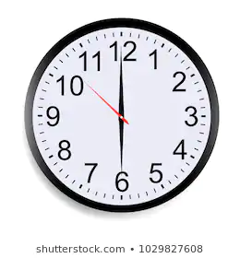
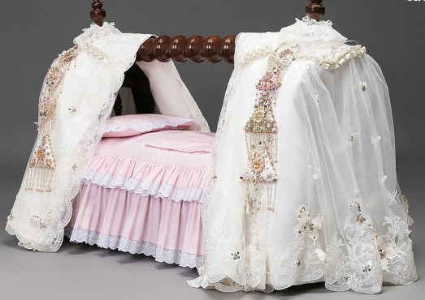
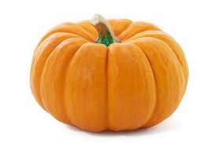
61- mashq
Rasmdagi narsalar nomini yozing, undosh tovushlarni aniqlab, ularga izoh bering.
beshik
qovoq
kitob
soat
Undosh tovushlari
b, sh, k, q, v, t, s
Lab tovushlari
b, v
Til tovushlari
sh, k, q, t, s

Slide 12
Mustaqil bajarish uchun topshiriq:
62-mashq. “Mening sevimli ustozim” mavzusida 10-12 ta gapdan iborat matn yarating. So‘zlardagi undosh tovushlarning hosil bo‘lishida qaysi nutq a’zolari faol ishtirok etayotganiga e’tibor bering.

